Slide 1

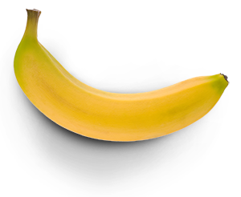
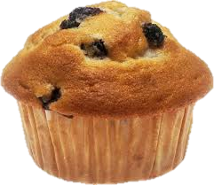
『營養早餐』
(詩篇 5)
薛忠勇 弟兄
主日信息
1/13/2019

Slide 2
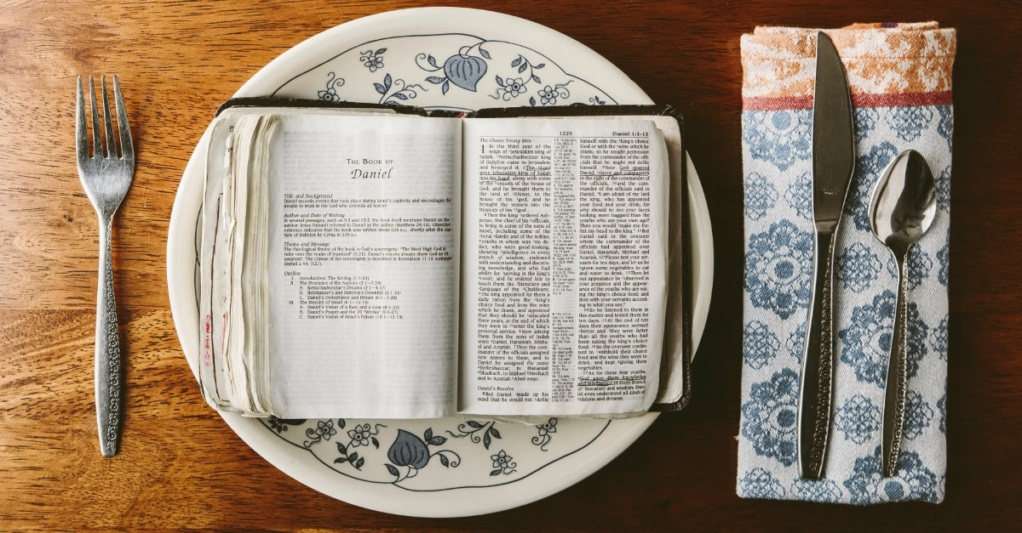
靈修禱告
零修
「早餐吃得飽、午餐吃得好、晚餐吃得少」
Breakfast like a king,
Lunch like a prince & Dine like a pauper

Slide 3
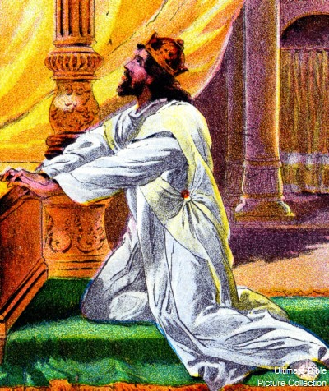
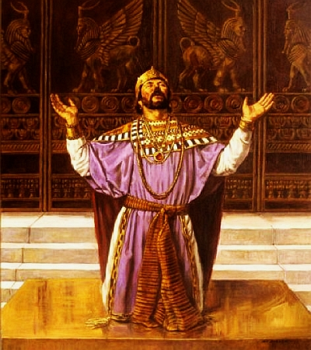
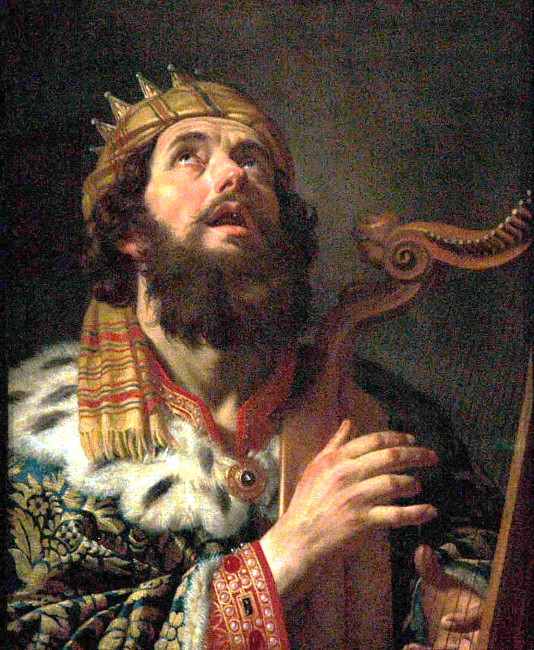
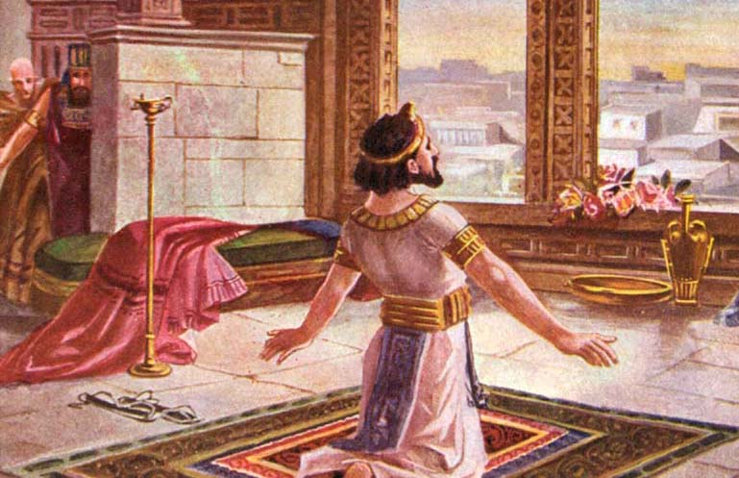

Slide 4
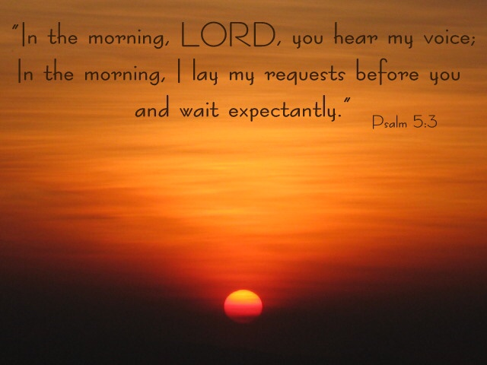
倒置平衡體
(間隔/交疊式)
一.義人的心聲 (1-3節)
二.惡人的罪行 (4-6節)
三.義人的心聲 (7-8節)
四.惡人的罪行 (9-10節)
五.義人的福份 (11-12節)

Slide 5

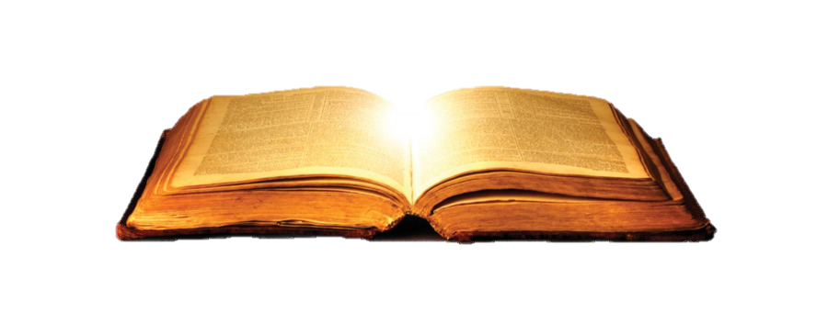
一.言語與心思
耶和華阿，求祢留心聽的言語，顧念我的心思
(1節)
言語 = 有聲的禱告
心思 = 無聲的禱告
心思比言語更為重要
惟喜愛耶和華，晝夜思想，這人便為有福
(詩1:2)
Our thinking can shape our being
一個人的心思可以塑造他的為人

Slide 6
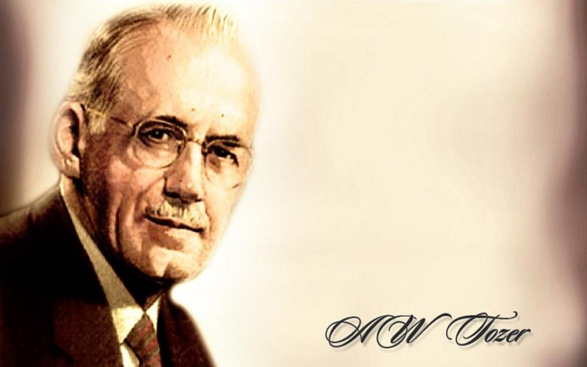
凡是真實的、可敬的、
公義的、清潔的...’
這些事，你們都要思念。
(腓4:8)
一個人在空閒時想些什麼
能顯示出他是怎樣的人，
和未來他將如何。

Slide 7
二.早晨必陳明
耶和華阿，早晨祢聽我的聲音，早晨我必向
祢陳明我的心意，並要儆醒 (3節)
古語云：一年之計在於春，一日之計在於晨
早晨的禱告像一把鑰匙，將一天打開來，
晚上的禱告，卻像一把鎖。 〜 司布真
每天早上我們看到人臉之前，必須先看到
神的臉。 〜 慕迪

Slide 8
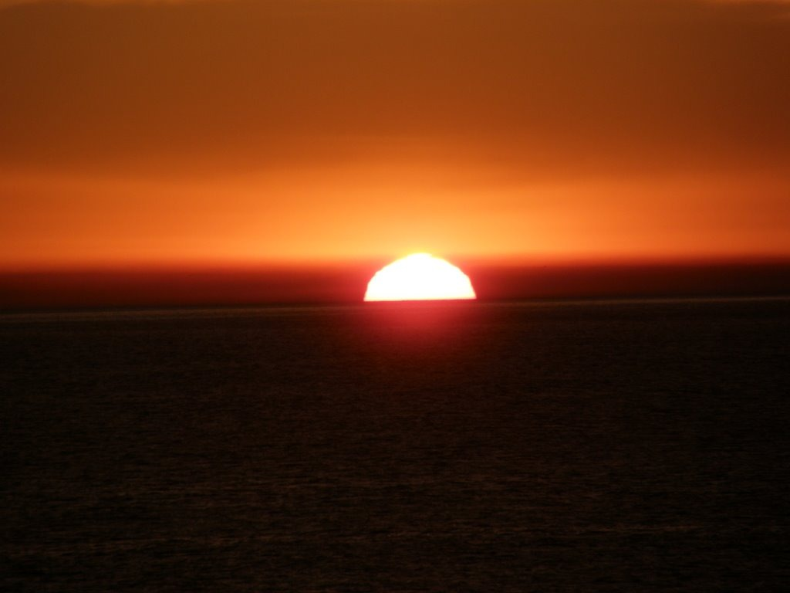
神的慈愛、憐憫、信實，每早晨都是新的
(哀 3:32-33)
一宿雖然有哭泣，早晨便必歡呼 (詩 30:5)

Slide 9
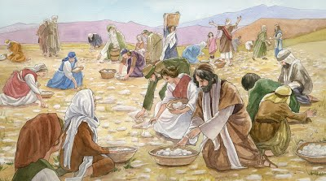
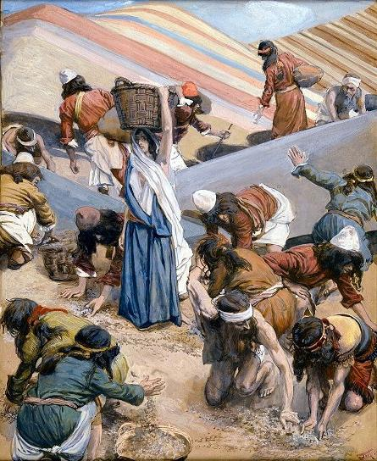
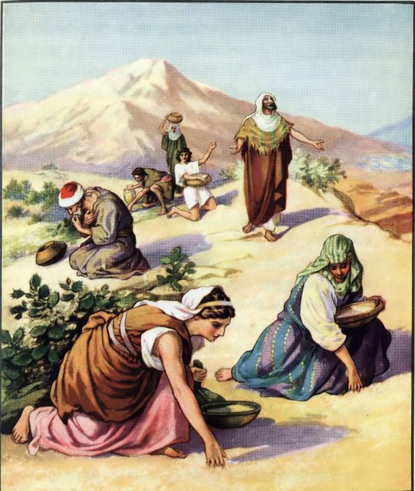
上帝讓人渴慕祂，
努力去尋求祂，
明白自己需要祂！

Slide 10
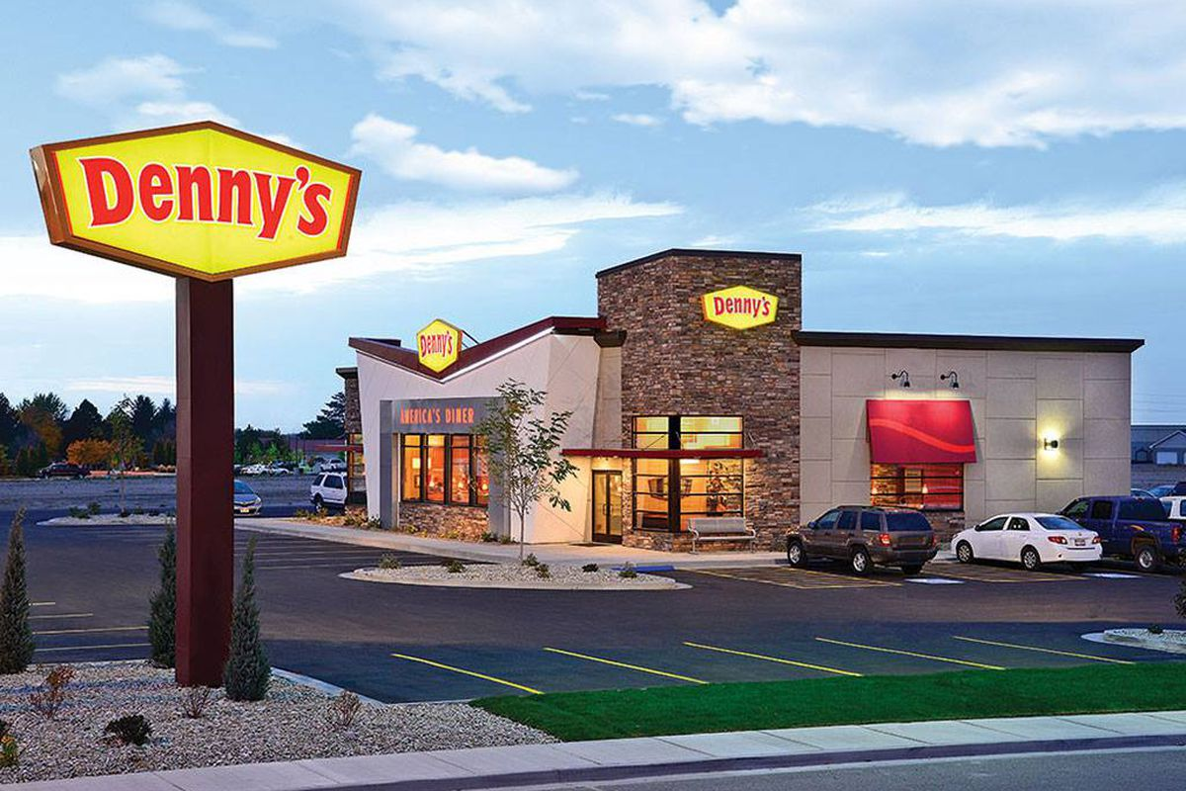
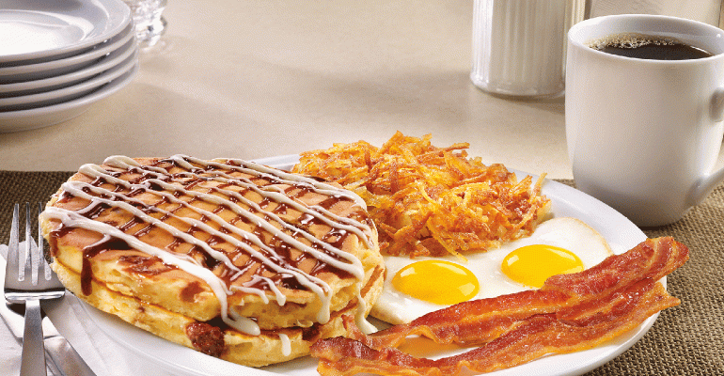
Breakfast
Served all Day

Slide 11
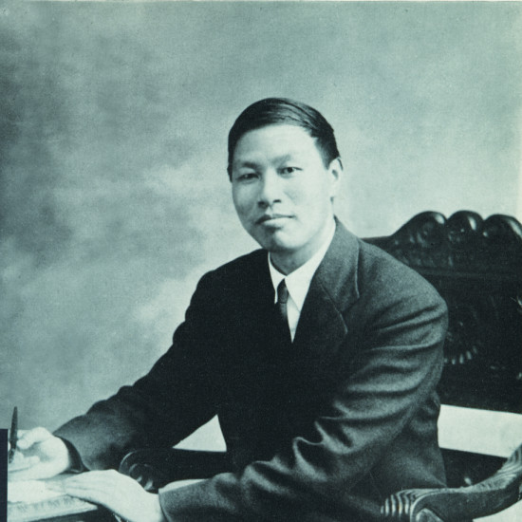

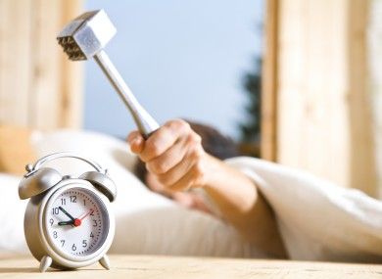
被窩暖，
主的愛更溫暖！
倪析聲

Slide 12

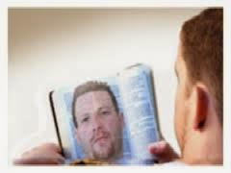
神的話猶如一面鏡子！

Slide 13
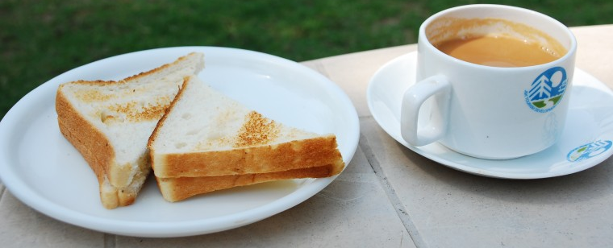

「陳明我的心意，並要儆醒」(3節)
以敬畏的心來過一天的生活
Make an order 把一天的計劃都擺在神的面前

Slide 14
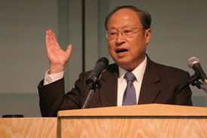

三.並需要儆醒
每晨讓自己浸泡在主的愛裡
儆醒免得自己犯罪，因上帝
是聖潔公義的神，恨惡罪惡。
林三綱 弟兄
說謊言、口中沒誠實
、喉嚨如墳墓、舌頭
諂媚人...
若有人在話語上沒有過乏失，他就是完全人...
(雅各書 3:2)

Slide 15
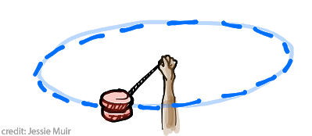
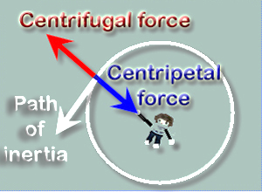
神的聖潔公義
離心引力
神的慈愛恩典
向心引力

Slide 16
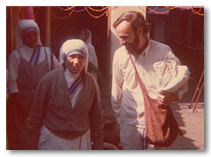
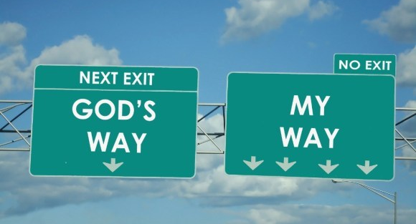
四.求神的道路
耶和華阿...，憑祢的公義引領我，使祢的
道路，在我面前正直 (8節)
不是我的道路，而是神的道路
德蘭修女、John Kavanaugh
(哲學教授/倫理學家)

Slide 17

德蘭：你一直為了要「明確」反而變得「執著」
你需要學習放手。別人都認為我「明確」
其實我有的只是「信心」。
我會為你禱告求「信心」，因為你真正需
要的不是「明確」神的旨意，而是對上帝
有「信心」，相信祂的引領。
Faith or Clarity
要明碓神的旨意？ 還是對神有信心？
大衛禱告：使上帝的道路在自己面前正直

Slide 18
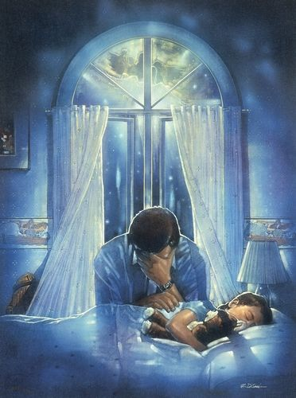
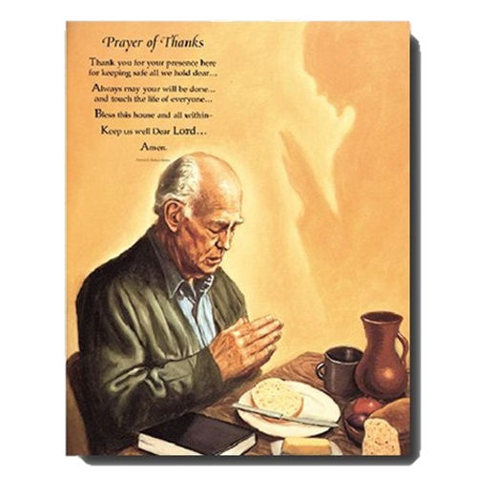
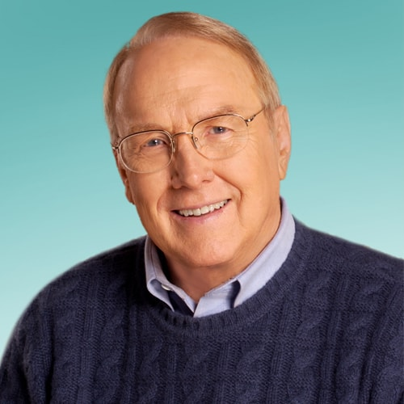
五.蒙福與應許
投靠神，愛祂名的人必然： (11-12節)
喜樂、時常歡呼、蒙恩惠，受保護
James Dobson
George McCluskey

Slide 19
『營養早餐』= 靈糧 + 食糧

